Slide 1

Raft一致性算法
基础组件—董强强
COPYRIGHT © 2014-2016 JD.COM，ALL RIGHTS RESERVED WWW.JD.COM

Slide 2

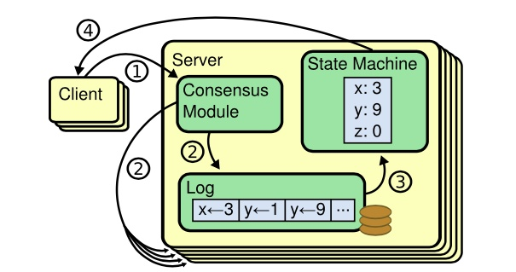
复制状态机
每个服务器在执行请求时都需要按照完全一致的顺序来进行；
每个服务器执行相同的日志序列之后，最终状态相同；
如果保证复制日志的一致性？ ----> 一致性算法（Paxos，Raft等）
Paxos缺陷：难以理解、难以实现
Notes:
一致性算法是在复制状态机的背景下提出来的。

Slide 3
Raft一致性算法
领导选取
日志复制
安全性
Notes:
Raft 将一致性问题分解成为三个相对独立的子问题

Slide 4
领导选取

Slide 5

领导选举--角色
任期号比其他的服务器小
发起投票
获得多数票
追随者
Follower
候选人
Candidate
领导人
Leader

Slide 6
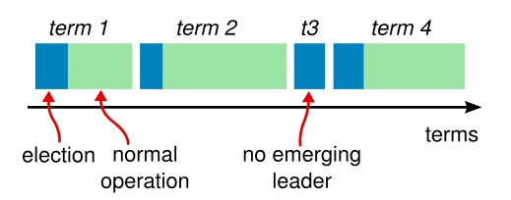
领导选举--任期
Raft 算法将时间划分成为任意不同长度的任期（term），任期用连续的数字进行表示。每一个任期的开始都是一次选举（election）。如果一个候选人赢得了选举，它就会在该任期的剩余时间担任领导人，如果没有选出领导人，将会开始另一个任期，并且立刻开始下一次选举。

Slide 7
领导选举--开始
什么时候开始选举？--心跳机制
B
领导人会向所有追随者周期性发送心跳来保证它们的领导人地位。如果一个追随者在一个周期内没有收到心跳信息,然后它就会假定没有可用的领导人并且开始一次选举来选出一个新的领导人。
heartbeat
A
heartbeat
C

Slide 8
领导选举--过程
B
B
B
Term:0
投我
Term:0
好吧，投你
Term:0
A
A
A
投我
好吧，投你
Term:0
Term:1
Vote Count:1
Term:1
Vote Count:3
C
C
C
Term:0
Term:0
Term:0
规则1：如果请求投票的服务器的任期，比自己的任期大，则给该服务器投票

Slide 9
领导选举--过程
B
B
B
Term:0
投我
我已经投了自己
Term:1
Vote Count:1
Term:1
Vote Count:1
A
A
A
投我
Term:0
Term:1
Vote Count:1
好吧，投你
Term:1
Vote Count:2
C
C
C
Term:0
Term:0
Term:0
规则2：在一个任期内，一台服务器最多能给一个候选人投票，按照先到先服务原则

Slide 10
领导选举--过程
B
B
B
Term:0
投我
我已经投了自己
Term:1
Vote Count:1
Term:1
Vote Count:1
A
A
A
投我
Term:0
Term:1
Vote Count:1
我已经投了自己
Term:1
Vote Count:1
C
C
C
Term:0
Term:1
Vote Count:1
Term:1
Vote Count:1
问题：选票被瓜分，没有服务器成为leader
方案：随机选举超时。每台服务器在一个固定的范围内（如，150ms~300ms）随机选取，从而使每台服务器的选举超时时间均不相同，这种机制使得在大多数情况下只有一个服务器会率先超时，它会在其它服务器超时之前赢得选举并且向其它服务器发送心跳信息。

Slide 11
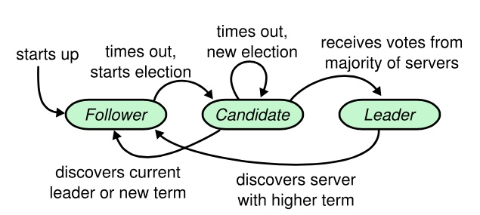
领导选举--角色转换
选举安全原则（Election Safety）
一个任期（term）内最多允许有一个领导人被选上
Notes:
追随者->候选人之后：
currentTerm自增
给自己投票
重置选举计时器
向其他服务器发送RequestVote RPC

Slide 12
日志复制

Slide 13
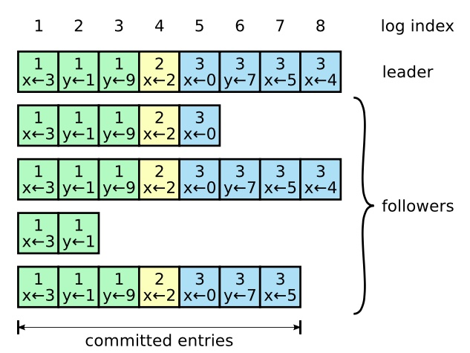
日志复制--日志
日志匹配原则（Log Matching Property）
如果在不同日志中的两个条目有着相同的索引和任期号，则它们所存储的命令是相同的。
如果在不同日志中的两个条目有着相同的索引和任期号，则它们之间的所有条目都是完全一样的。
可被提交的日志（Commited Entries）:
一旦被领导人创建的条目已经复制到了大多数的服务器上，这个条目就称为可被提交的。领导人日志中之前的条目都是可被提交的，包括由之前的领导人创建的条目。

Slide 14
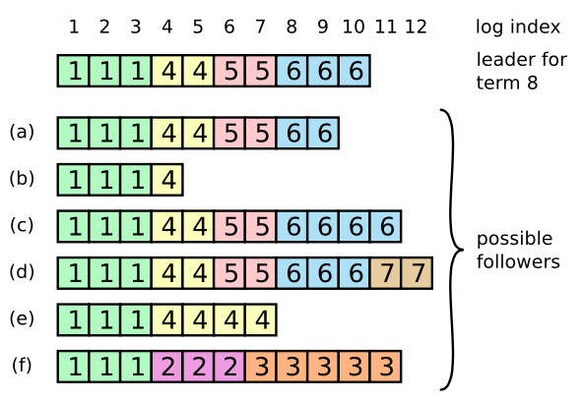
日志复制--日志
Leader需要找到Follower同它的日志一致的地方，然后删除Follower在该位置之后的条目，然后将自己在该位置之后的条目发送给追随者。

Slide 15
日志复制
B
X=1
Y=2
X=3
X=3
3.确认接收X=3
Client向Leader发出请求，Leader将日志条目加入到它的日志中
并行向其他服务器发起日志复制请求
Leader确认日志条目被安全复制之后，将该条目应用到状态机
向Client返回结果
Leader向Follow发出可以提交该日志条目的请求
2.复制X=3
5.数据提交X=3
1.发送请求：X=3
A
Client
4.确认接收：X=3
X=1
3.确认接收X=3
2.复制X=3
Y=2
5.数据提交X=3
X=3
X=3
C
X=1
Y=2
X=3
X=3

Slide 16
日志复制--Leader异常
1. 数据发送到Leader，但未复制到Follower
B
X=1
Y=2
发送请求：X=3
A
Client
X=1
Y=2
C
X=1
X=3
Y=2
由于Leader异常，Client接收不到ACK。重新选举之后，Client可重新向新Leader发出请求

Slide 17
日志复制--Leader异常
2. 数据到达 Leader 节点，成功复制到 Follower 所有节点，但还未向 Leader 响应接收
B
X=1
Y=2
X=3
复制X=3
发送请求：X=3
A
Client
X=1
复制X=3
Y=2
C
X=1
X=3
Y=2
X=3
重新选举之后，虽然数据在 Follower 节点处于未提交状态但保持一致，重新选出Leader后可完成数据提交。由于原Leader异常，Client无法接收到ACK，会重新向新Leader发出请求。Raft要求RPC幂等，所以服务器要实现去重机制。

Slide 18
日志复制--Leader异常
3. 数据到达 Leader 节点，成功复制到 Follower 部分节点，但还未向 Leader 响应接收
B
X=1
Y=2
X=3
复制X=3
发送请求：X=3
A
Client
X=1
复制X=3，未完成
Y=2
C
X=1
X=3
Y=2

Slide 19
日志复制--Leader异常
4. 数据到达 Leader 节点，成功复制到 Follower 所有或多数节点，
数据在 Leader 处于已提交状态，但在 Follower 处于未提交状态
B
X=1
Y=2
X=3
复制X=3
发送请求：X=3
A
Client
X=1
复制X=3
Y=2
C
X=1
X=3
Y=2
X=3
这个阶段 Leader 挂掉，重新选出新 Leader 。

Slide 20
日志复制--Leader异常
5. 由于网络“分区”导致出现双Leader
D
Term:1
Term:1
E
C
Term:1
Client
A
B
Term:1
Term:1
以5个服务器节点为例，正常情况下A节点为Leader，接收Client的请求，并将日志同步到B、C、D、E四个Follower节点

Slide 21
日志复制--Leader异常
5. 由于网络“分区”导致出现双Leader
D
Term:2
Term:2
E
C
Term:2
Client
A
B
Term:1
Term:1
由于网络原因，A、B节点无法与C、D、E进行通信，C、D、E重新选举，选出Leader（以E节点为例），此时出现双Leader

Slide 22
日志复制--Leader异常
5. 由于网络“分区”导致出现双Leader
D
Term:2
Term:2
E
C
Term:2
Client
A
B
Term:2
Term:2
网络恢复，A、B做为E的Follower

Slide 23
安全性

Slide 24
安全性--选举限制
日志新旧比较：
Raft 通过比较日志中最后一个条目的索引和任期号来决定两个日志哪一个更新。如果两个日志的任期号不同，任期号大的更新；如果任期号相同，更长的日志更新。
规则3：RequestVote RPC中包含候选人的日志信息，如果服务器自己的日志比候选人的日志要新，则会拒绝为该候选人投票。
投我！投我！
B
A
Term： 2
lastLogIndex：1
lastLogTerm：1
日志没我新，凭啥投你！
Term： 1
lastLogIndex：2
lastLogTerm：1
领导人完全原则（Leader Completeness)
如果一个日志条目在一个给定任期内被提交，那么这个条目一定会出现在所有任期号更大的领导人中
Notes:
在所有的以领导人为基础的一致性算法中，领导人最终必须要存储全部已经提交的日志条目。Raft 使用投票的方式来阻止没有包含全部日志条目的服务器赢得选举

Slide 25
安全性--时序和可用性
系统不能仅仅因为一些事件发生的比预想的快一些或慢一些就产生错误
broadcastTime << electionTimeout << MTBF
一台服务器并行的向集群中的其他服务器发送请求并且收到它们的响应的平均时间
选举超时时间
单个服务器发生故障的间隔时间的平均数
保证Leader能持续发送心跳，阻止Follower重新开始选举
保证系统稳定运行
Notes:
broadcastTime应该比electionTimeout小一个数量级，为的是使领导人能够持续发送心跳信息（heartbeat）来阻止追随者们开始选举；根据已经给出的随机化选举超时时间方法，这个不等式也使得瓜分选票的情况变成不可能。electionTimeout也要比MTBF小几个数量级，为的是使得系统稳定运行。当领导人崩溃时，整个大约会在electionTimeout的时间内不可用；我们希望这种情况仅占全部时间的很小的一部分。

Slide 26
其他

Slide 27
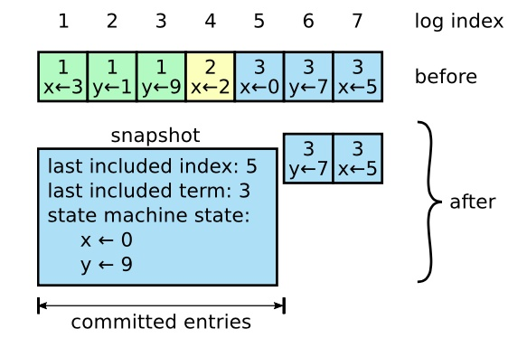
其他
日志压缩--快照
客户端交互
Client启动时随机选取一个服务器发送请求
客户端对于每一条指令都赋予一个唯一的序列号
领导人在处理只读的请求之前必须检查自己是否已经被废除了—与大多数服务器交换心跳

Slide 28
总结

Slide 29
两个RPC
投票请求 RPC（RequestVote RPC）
参 数 | term | 候选人的任期号
 | candidateId | 请求投票的候选人 id
 | lastLogIndex | 候选人最新日志条目的索引值
 | lastLogTerm | 候选人最新日志条目对应的任期号
返回值 | term | 目前的任期号，用于候选人更新自己
 | voteGranted | 如果候选人收到选票为 true
附加日志远程过程调用 （AppendEntries RPC）
参 数 | term | 领导人的任期号
 | leaderId | 领导人的 id，为了其他服务器能重定向到客户端
 | prevLogIndex | 最新日志之前的日志的索引值
 | prevLogTerm | 最新日志之前的日志的领导人任期号
 | entries[] | 将要存储的日志条目（表示 heartbeat 时为空，有时会为了效率发送超过一条）
 | leaderCommit | 领导人提交的日志条目索引值
返回值 | term | 当前的任期号，用于领导人更新自己的任期号
 | success | 如果其它服务器包含能够匹配上 prevLogIndex 和 prevLogTerm 的日志时为真
Raft要求所有RPC必须是幂等的

Slide 30
五个原则
选举安全原则
Election Safety
一个任期（term）内最多允许有一个领导人被选上
领导人只增加原则
Leader Append-Only
领导人永远不会覆盖或者删除自己的日志，它只会增加条目
日志匹配原则
Log Matching
如果两个日志在相同的索引位置上的日志条目的任期号相同，那么我们就认为这个日志从头到这个索引位置之间的条目完全相同
领导人完全原则Leader Completeness
如果一个日志条目在一个给定任期内被提交，那么这个条目一定会出现在所有任期号更大的领导人中
状态机安全原则State Machine Safety
如果一个服务器已经将给定索引位置的日志条目应用到状态机中，则所有其他服务器不会在该索引位置应用不同的条目

Slide 31
各个角色的行为
所有服务器：
如果commitIndex > lastApplied，lastApplied自增，将log[lastApplied]应用到状态机
如果 RPC 的请求或者响应中包含一个 term T 大于 currentTerm，则currentTerm赋值为 T，并切换状态为追随者（Follower）
追随者（followers）:
响应来自候选人和领导人的 RPC
如果在超过选取领导人时间之前没有收到来自当前领导人的AppendEntries RPC或者没有收到候选人的投票请求，则自己转换状态为候选人
候选人：
转变为选举人之后开始选举：currentTerm自增、给自己投票、重置选举计时器、向其他服务器发送RequestVote RPC
如果收到了来自大多数服务器的投票：成为领导人
如果收到了来自新领导人的AppendEntries RPC（heartbeat）：转换状态为追随者
如果选举超时：开始新一轮的选举
Notes:
commitIndex已知的被提交的最大日志条目的索引值（从0开始递增）
lastApplied被状态机执行的最大日志条目的索引值（从0开始递增）

Slide 32
各个角色的行为
领导人：
一旦成为领导人：向其他所有服务器发送空的AppendEntries RPC（heartbeat）;在空闲时间重复发送以防止选举超时
如果收到来自客户端的请求：向本地日志增加条目，在该条目应用到状态机后响应客户端
对于一个追随者来说，如果上一次收到的日志索引大于将要收到的日志索引nextIndex：将 nextIndex 之后的所有日志条目发送出去
如果发送成功：将该追随者的 nextIndex和matchIndex更新
如果由于日志不一致导致AppendEntries RPC失败：nextIndex递减并且重新发送
Notes:
nextIndex[]对于每一个服务器，记录需要发给它的下一个日志条目的索引（初始化为领导人上一条日志的索引值+1）
matchIndex[]对于每一个服务器，记录已经复制到该服务器的日志的最高索引值（从0开始递增）

Slide 33
参考
https://ramcloud.atlassian.net/wiki/download/attachments/6586375/raft.pdf （Raft一致性算法论文原文）
http://www.infoq.com/cn/articles/raft-paper （Raft一致性算法论文译文）
http://thesecretlivesofdata.com/raft/ （Raft一致性算法演示动画）
https://raft.github.io/ （Raft一致性算法官网）
相关博客：
https://taozj.org/201612/learn-note-of-distributed-system-(4)-raft-consensus.html
http://blog.csdn.net/cszhouwei/article/details/38374603
http://www.cnblogs.com/mindwind/p/5231986.html

Slide 34


